Slide 1
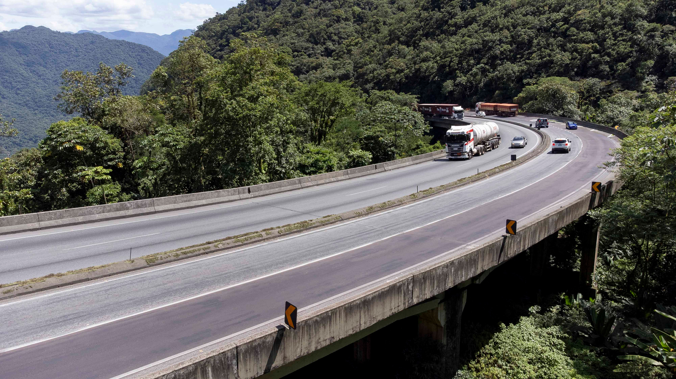

PROGRAMA DE CONCESSÃO DE RODOVIAS PR
Lote 2
EPR LITORAL PIONEIRO
MARÇO D E 2 0 2 4

Slide 2



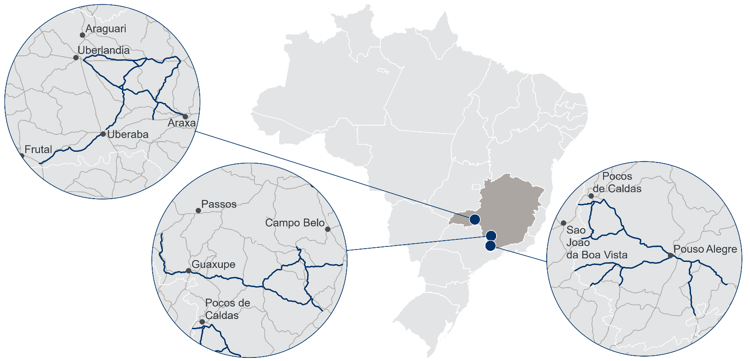


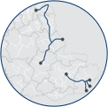
EPR – Equipav Perfin Rodovias já está entre os 5 maiores grupos de rodovias concedidas no Brasil
ESTRUTURA ACIONÁRIA
50,1%
49,9%
30
ANOS
1
2
3
vias do Café
4
LITORAL PIONEIRO
16
CIDADES
Extensão Total: 2.119 km
8
PEDÁGIOS
627 km
454 km
433 km
605 km
30
ANOS
CAPEX Total: R$21.1bn
30
ANOS
1
22
CIDADES
3
R$3,5bn
R$2,6bn
R$2,7bn
R$12,3bn
2
22
CIDADES
4
8
PEDÁGIOS
6
PEDÁGIOS
30
ANOS
27
CIDADES
Curitiba
Paranaguá
Foco em licitações federais e estaduais + oportunidades de aquisições de concessionárias já contratadas
7
PEDÁGIOS
Fonte: Companhia

Slide 3



PROGRAMA FEDERAL DE CONCESSÕES DE RODOVIAS NO PARANÁ
- 6 LOTES NO TOTAL
- LOTES 1 E 2 JÁ LICITADOS E CONTRATADOS
- LOTES 3 E 6 – ANÁLISE DO TCU - EM VIAS DE PUBLICAÇÃO DO EDITAL

Slide 4
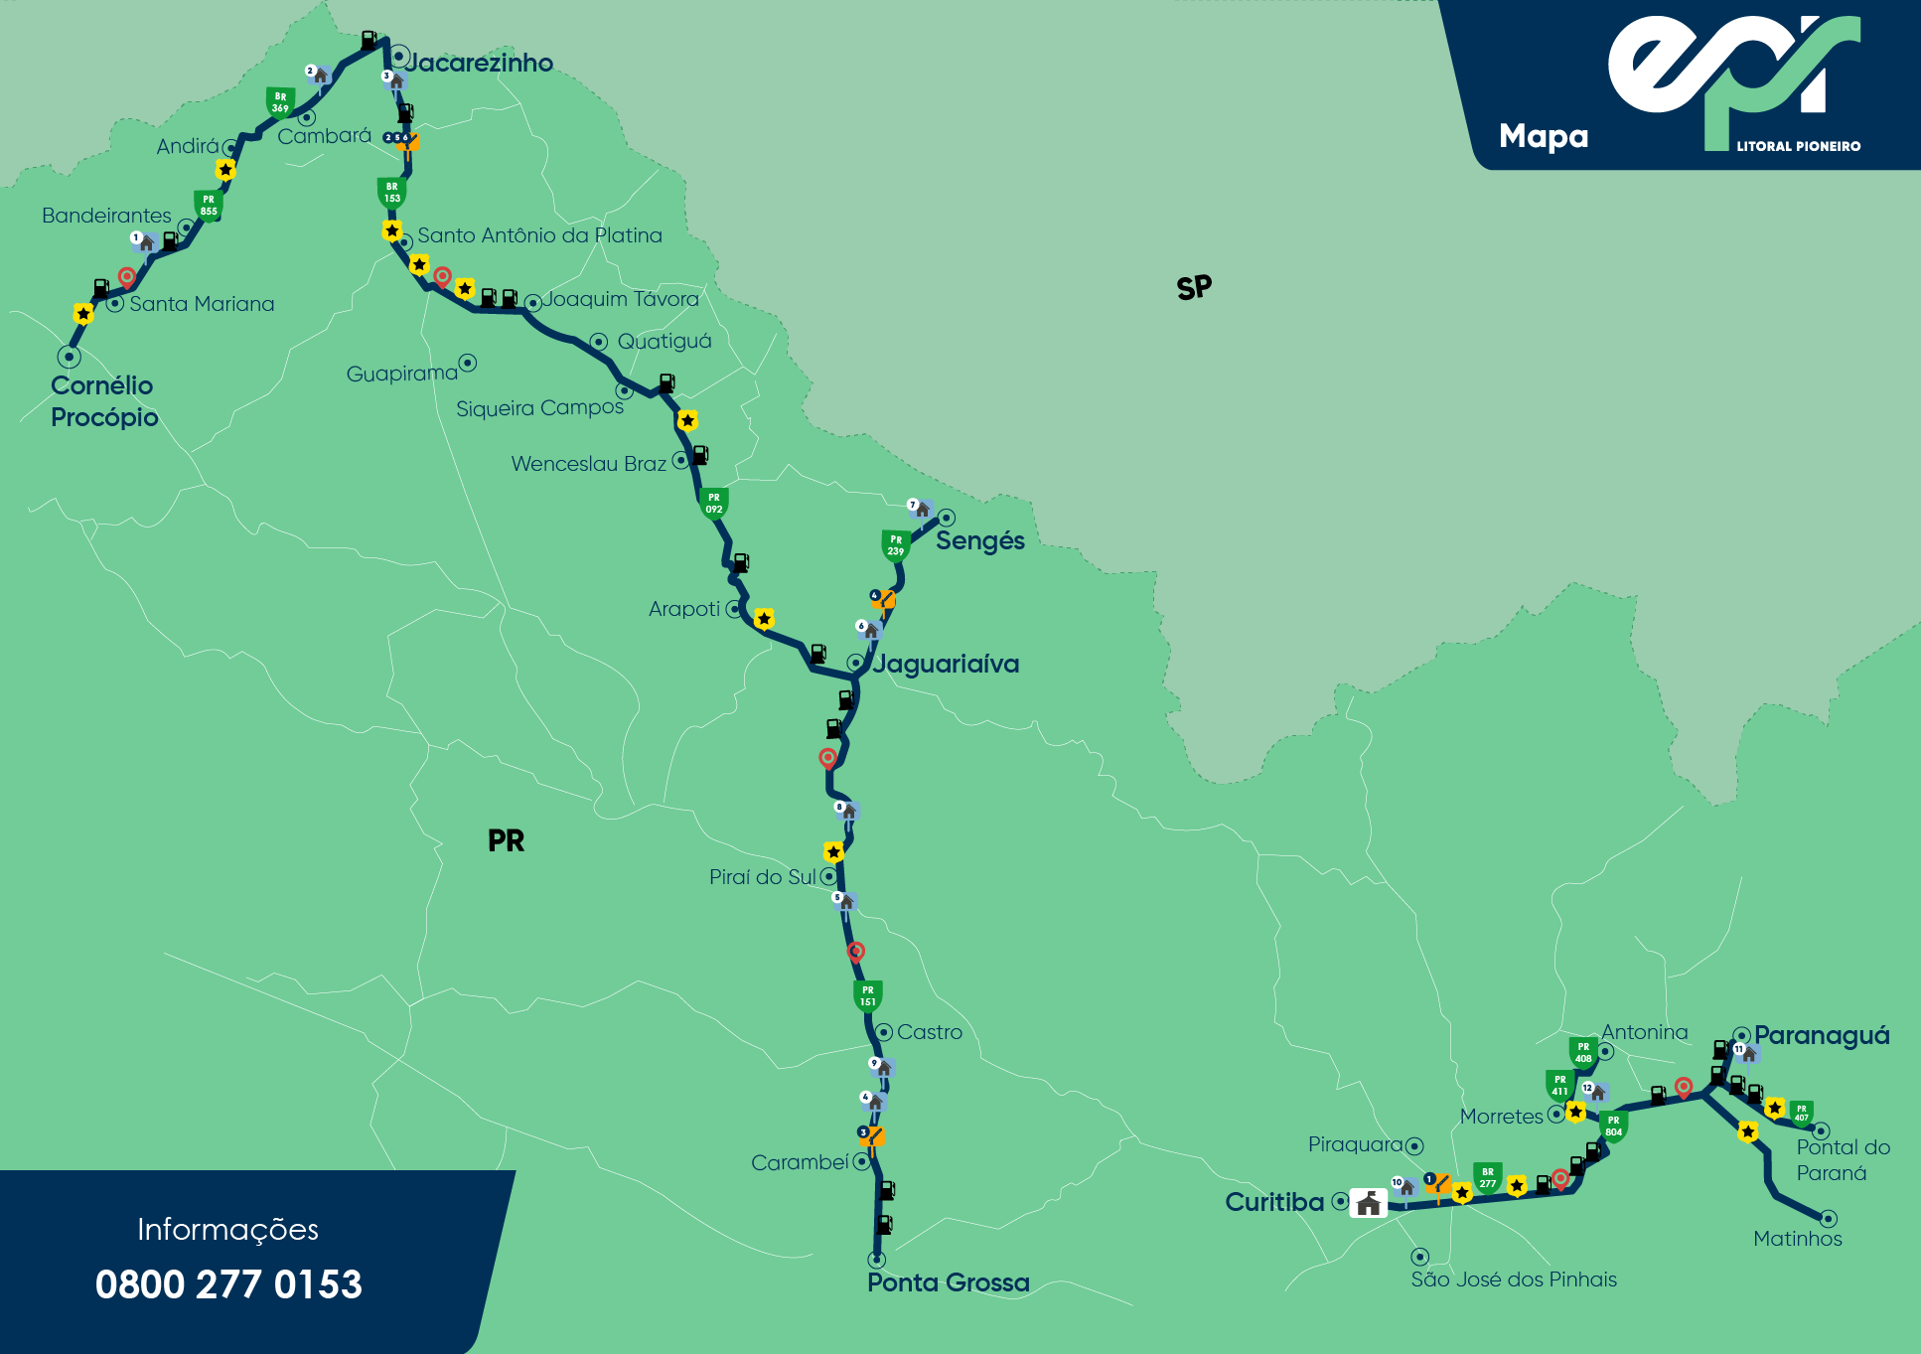


LOTE 2 – Contexto Geral
Rodovia | Extensão (km)
BR-153/PR | 53,100
BR-277/PR | 94,700
BR-369/PR | 78,100
PR-092 | 127,800
PR-151 | 143,220
PR-239 | 12,490
PR-407 | 18,850
PR-408 | 21,480
PR-411 | 13,040
PR-508 | 31,210
PR-804 | 2,710
PR-855 | 8,060
Total | 604,660
2,5 mil empregos
605 Km em
12 rodovias
contempladas
27 municípios
abrangidos
R$ 12,3 bi de investimentos em 30 anos
www.eprlpioneiro.com.br

Slide 5
Etapas | Contrato de Concessão
Trabalhos Iniciais
No 1º Ano
Escopo: intervenções de caráter corretivo, visando proporcionar trafegabilidade e segurança ao usuário. Inicia-se a partir da data de eficácia do contrato e se estende até o 12º mês de Concessão.
Recuperação
Do 2º ao 5º Ano
Escopo: obras de cunho estrutural nos pavimentos e melhorias funcionais e operacionais. Inicia-se a partir da conclusão dos Serviços Iniciais até o 5° ano de Concessão.
Escopo: realização de duplicações, 3ª faixas, implantação de vias marginais, acostamentos, intersecções do tipo Trombeta, Diamante, Trevo e Parclo, passagens superiores e inferiores, passarelas, correções de traçado, melhorias de acesso dentre outras
Ampliação
Do 3º ao 7º Ano
Manutenção
Do 2º ao 30º Ano
Escopo: obras de recomposição e aprimoramento das características técnicas e operacionais do Sistema Rodoviário. Inicia-se a partir da conclusão da Recuperação e se estende até o final do Prazo da Concessão.

Slide 6
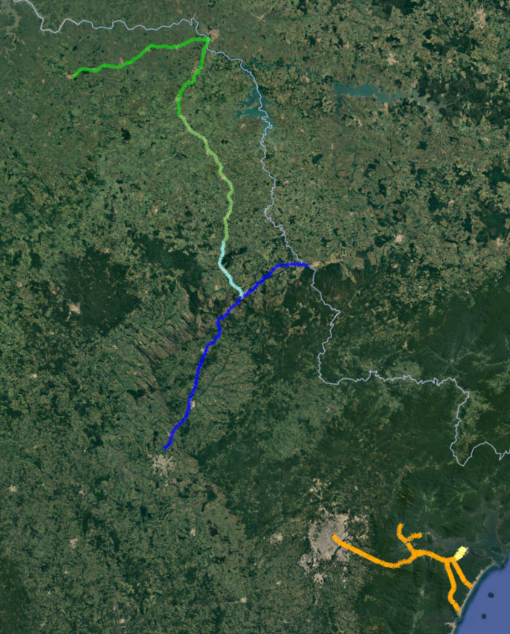

Conceito Operacional
Ourinhos
Litoral
Interior 1
Interior 2
Jacarezinho
604,66 km divididos em 3 Regionais de Coordenação:
- Litoral – Curitiba à Paranaguá – 181,99 km (30%)
- Interior 1 – Ponta Grossa à Sengés – 192,21 km (32%)
- Interior 2 – Arapoti à Cornélio Procópio – 230,46 km (38%)
Cornélio
Procópio
Sede Definitiva e CCO
Praça de Pedágio São José dos Pinhais;
Escritório Avançado:
Praça Jaguariaíva
Sengés
Escritório Avançado
Jaguariaíva
0800 277 0153
Site: eprlpioneiro.com.br
@eprlitoralpioneiro
Ponta Grossa
Sede Definitiva e CCO
Paranaguá
Curitiba

Slide 7
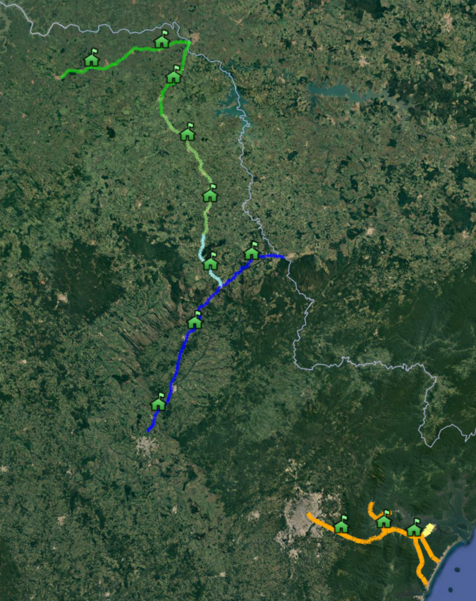
Bases Operacionais
Ourinhos
Litoral
Interior 1
Interior 2
Bases segundo PER: após fase 2 serão 12 bases
- Litoral – Curitiba à Paranaguá – 3 Bases
- Interior 1 – Ponta Grossa à Sengés – 4 Bases
- Interior 2 – Arapoti à Cornélio Procópio – 5 Bases
Jacarezinho
Cornélio
Procópio
 | Fase 1 | Fase 2
Bases | Base 10 (km 60) | Base 10 (km 60)
 | Base 11 (km 10) | Base 11 (km 10)
 | Base 12 (km 35) | Base 12 (km 30)
Pesagem |  | Pesagem 1 (km 29,9)
 |  | Pesagem 2 (km 62,3)
Extensão | 181,99 | 181,99
Sengés
Jaguariaíva
 | Fase 1 | Fase 2
Bases | Base 7 (Sengés) | Base 7 (Sengés)
 | Base 8 (Piraí) | Base 8 (Piraí)
 | Base 9 (Carambeí) | Base 9 (Carambeí)
 |  | Base 6 (Arapoti)
Pesagem |  | Pesagem 3 (km 265)
 |  | Pesagem 4 (km 265)
Extensão | 155,81 | 192,21
 | Fase 1 | Fase 2
Bases | Base 1 (Santa Mariana) | Base 1 (Santa Mariana)
 | Base 2 (Cambará) | Base 2 (Cambará)
 | Base 3 (Jacarezinho) | Base 3 (Jacarezinho)
 |  | Base 4 (Joaquim Tavorá)
 |  | Base 5 (Wenceslau Brás)
Pesagem |  | Pesagem 5 (Jacarezinho)
 |  | Pesagem 6 (Jacarezinho)
Extensão | 139,06 | 230,46
Ponta Grossa
Curitiba
Paranaguá

Slide 8
OPERAÇÃO | ATENDIMENTO AO USUÁRIO
Ambulâncias tipos C e UTI
Socorro Médico 24h
Bases de Apoio
Guinchos
Centro de
Controle
Socorro
Mecânico
Caminhões pipa
Viaturas
de inspeção
Caminhão
Boiadeiro

Slide 9

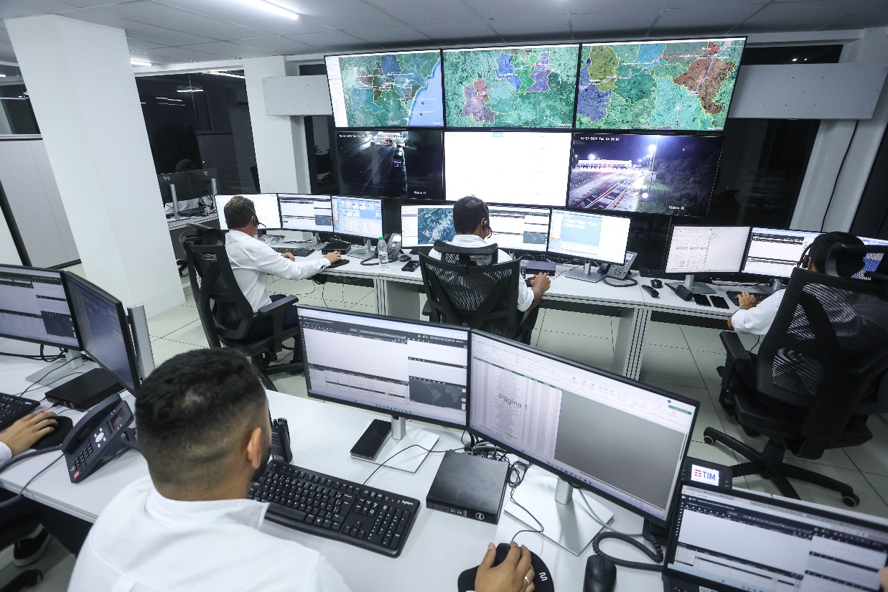
CENTRO DE CONTROLE DE OPERAÇÕES
O Centro de Controle de Operações é o comando central das nossas rodovias.
Seus operadores interpretam e gerenciam tudo o que ocorre na rodovia em tempo real, por meio de mapa eletrônico que mostra todos os recursos na rodovia.
Parcerias Autoridades públicas (PMRV, PRF,
Bombeiros, Defesa Civil e outros)
Padronização Visão unificada das operações
Agilidade Facilita a tomada de decisões rápidas
CCO – EPR Litoral Pioneiro

Slide 10
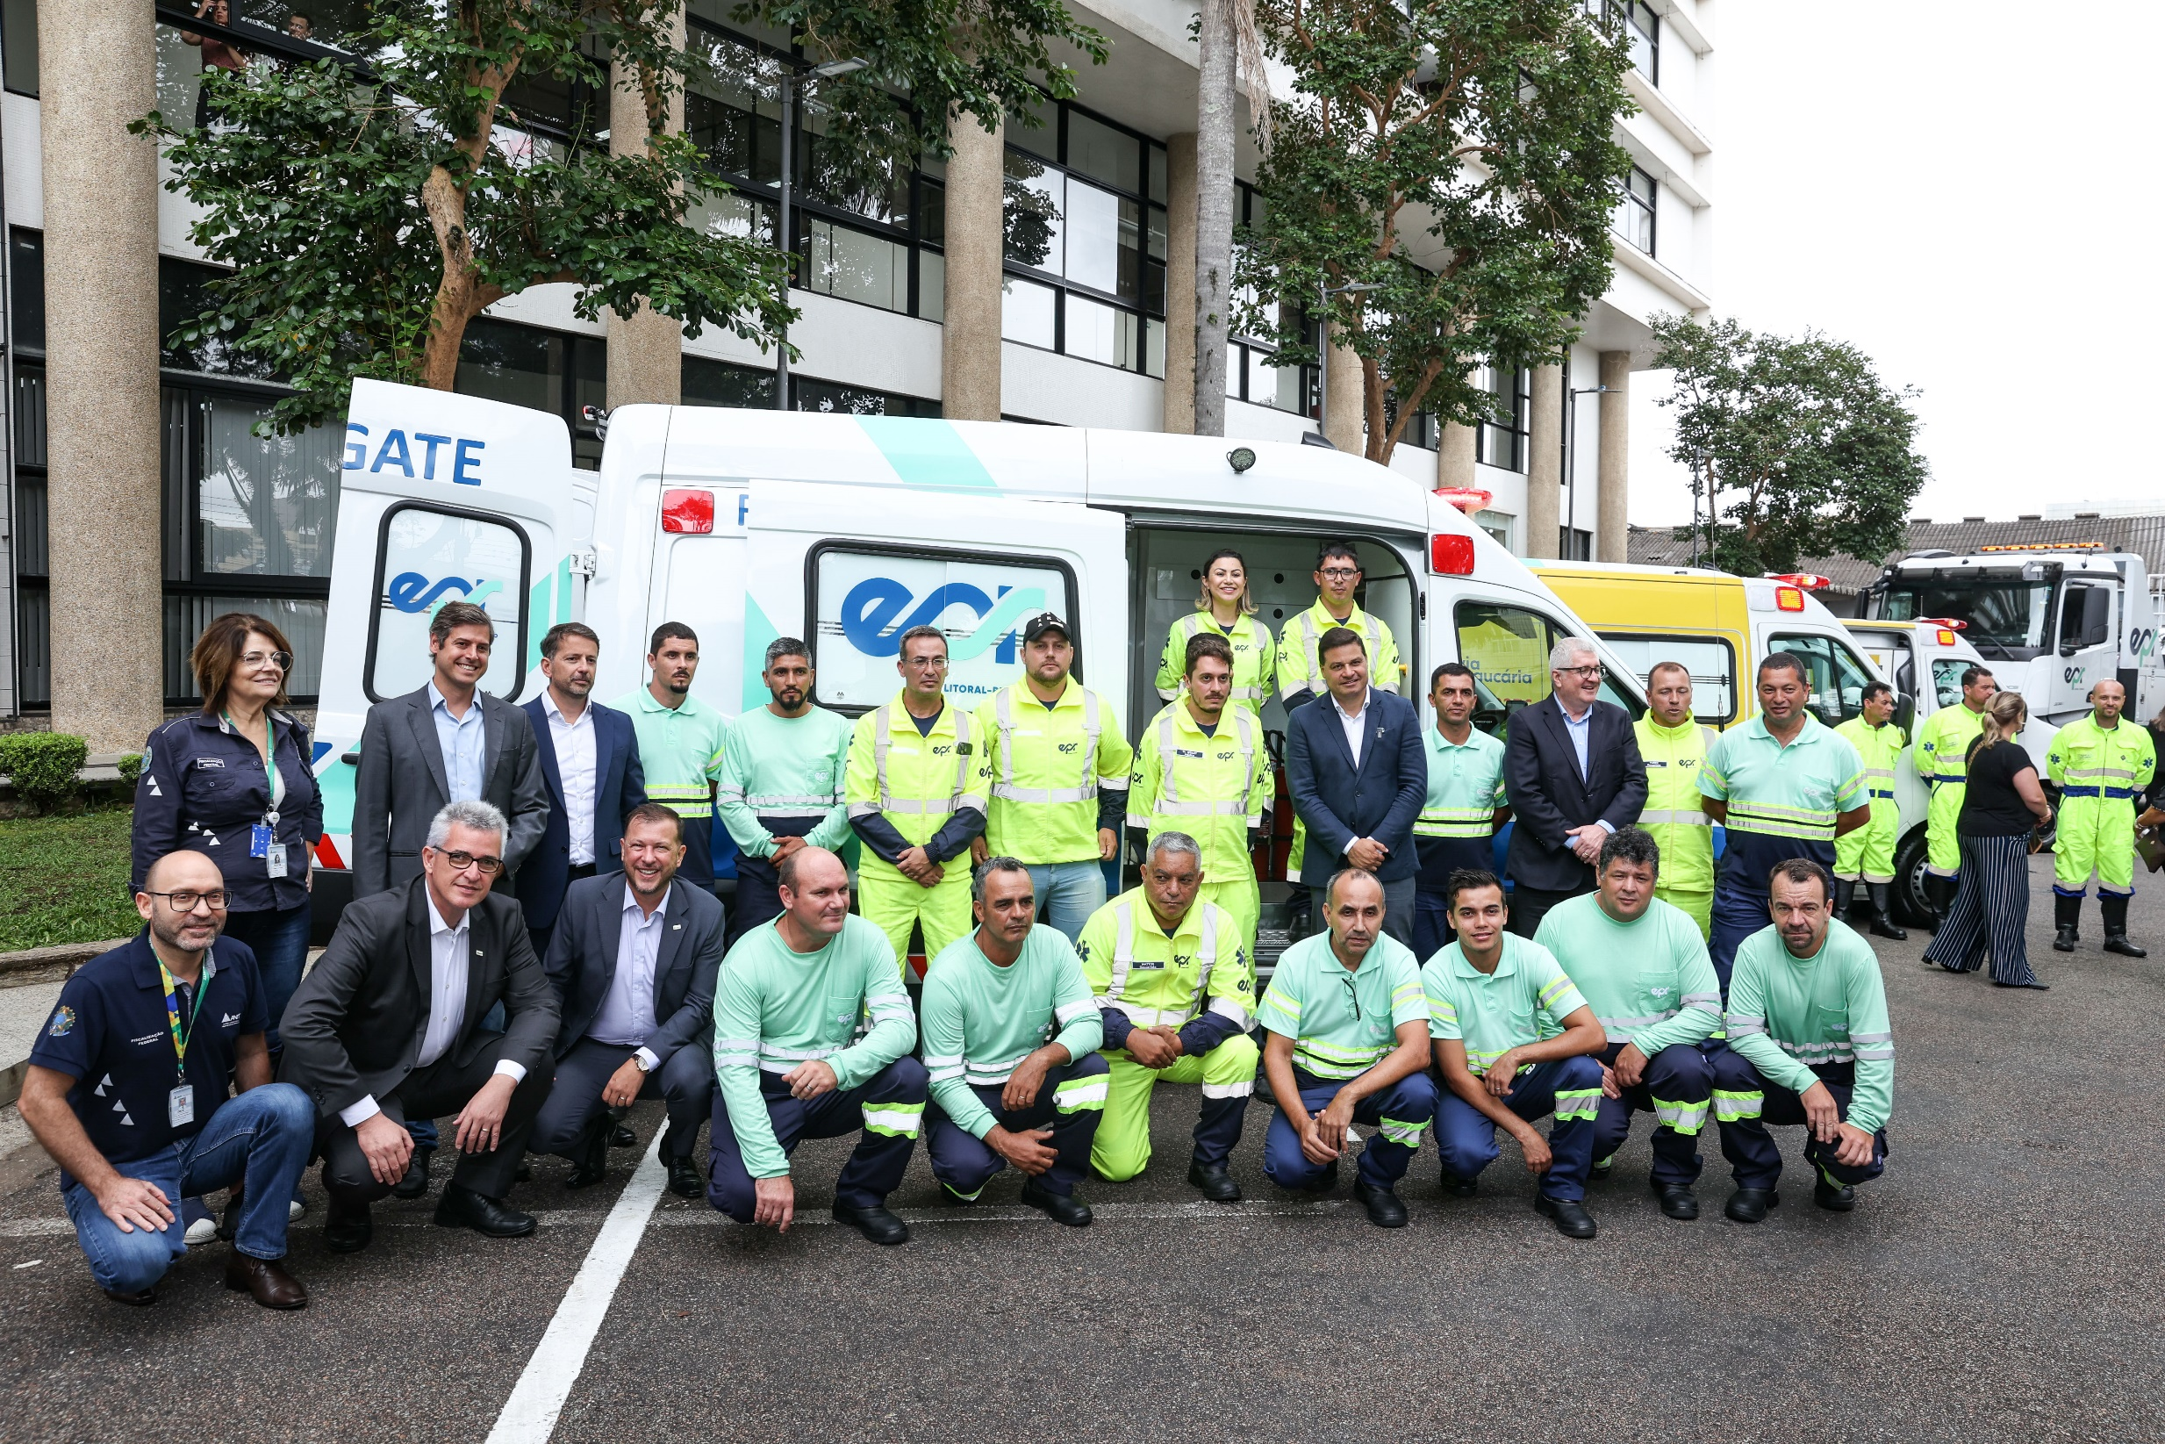


DATAS MARCO DA CONCESSÃO
Assinatura do Contrato: 30/jan
Início da Operação: 28/fev
09
BASES
OPERACIONAIS
04
PRAÇAS
DE PEDÁGIO
52
EQUIPAMENTOS

Slide 11
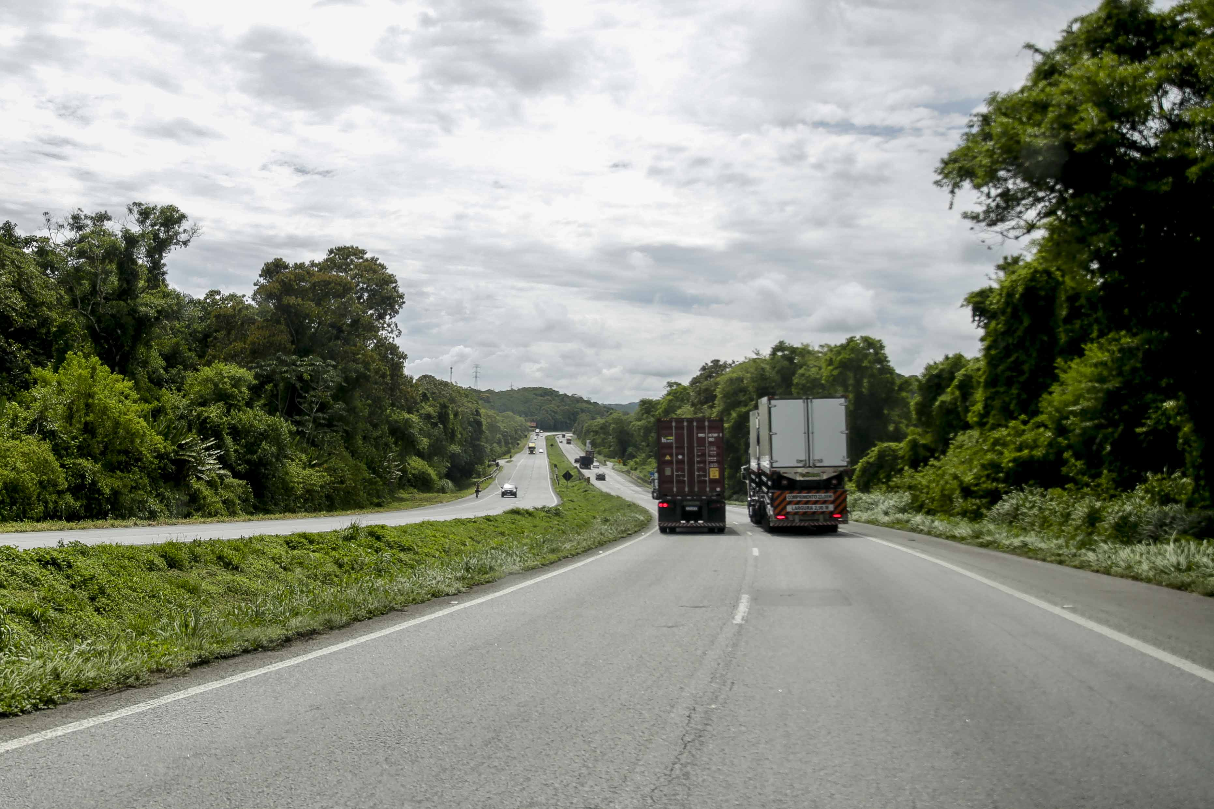
PLANO DE INVESTIMENTOS
Rodovias mais seguras
R$ 12,3
bilhões
INVESTIDOS EM 30 ANOS
AO LONGO DO PERÍODO DE CONCESSÃO
350,2 km de duplicação
138,7 km de faixas adicionais
73,6 km de vias marginais
73,1 km de ciclovias
130 dispositivos de interconexão
52 Passarelas
2 Pátios de Caminhões
Câmeras e Wi-Fi em todos os trechos
30 Km iluminação - trechos de serra
R$ 8
bilhões
no 7 primeiros anos

Slide 12
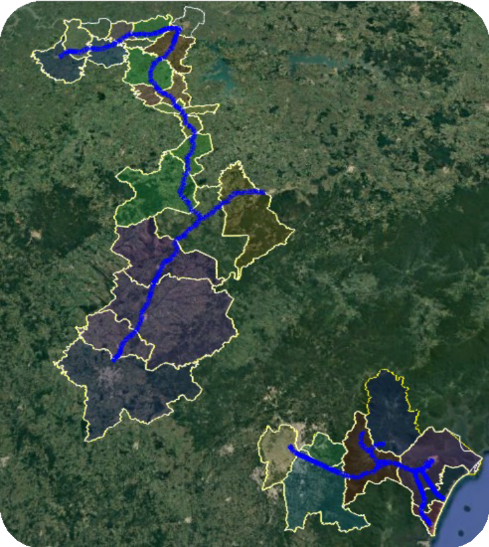
Qualificação dos investimentos
Santa Mariana Cronélio
Andirá
Cambará
Jacarezinho
Procópio Bandeirantes
St. Ant. Platina
Guapirama
Joaquim Távora
Siqueira Campos
INVESTIMENTOS DA CONCESSIONÁRIA
Quatigá
Wesceslau Braz
1º ano
2º ao 5º ano
Arapoti
REQUALIFICAÇÃO INICIAL
RECUPERAÇÃO E MANUTENÇÃO
Sengés
Jaguariaíva
Piraí do Sul
Serviços com o objetivo de trazer segurança e conforto aos usuários.
Serviços com o objetivo de proporcionar melhorias funcionais e operacionais.
Carambeí
Castro
Ponta Grossa
INTERVENÇÕES PREVISTAS
Antonina
Piraquara
Pavimento| Drenagem | Sinalização | Obras de Arte Especial | Canteiro Central | Elétrica | Iluminação | Ediﬁcações
Curitiba
Paranaguá
Pontal
do Paraná
Morretes
São José dos Pinhais
Matinhos
Quilometragem: base SNV
Malha rodoviária EPR Litoral Pioneiro

Slide 13
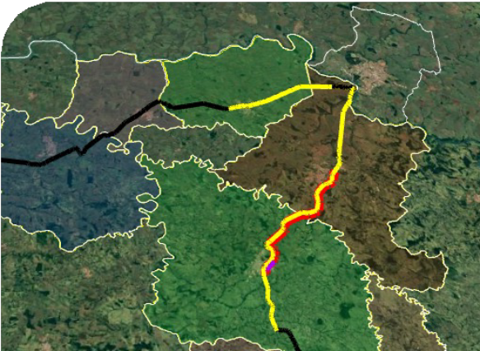
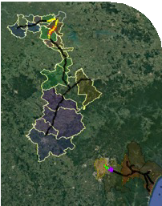
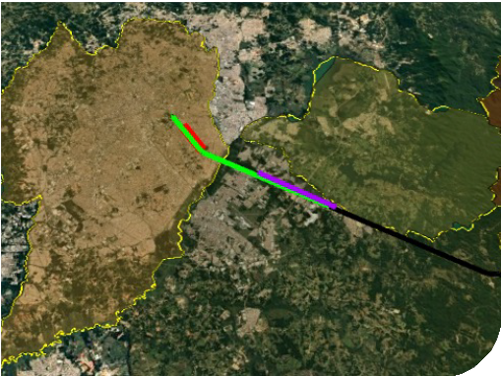
Melhorias em 109 km
Investimentos | 3º ano
Estruturas para ampliação de capacidade do sistema rodoviário
Duplicação: 68,5 km
Dispositivos de Interconexão: 23
Andirá
Cambará
BR-369
BR-153 – km 01 ao km 52 - Jacarezinho – St. Antônio da Platina
BR-369 – km 04 ao km 22 – Cambará
BR-153 - 17 estruturas - Jacarezinho – St. Ant. Platina
BR-369 – 06 estruturas - Cambará
Bandeirantes
Jacarezinho
Santa Mariana
Faixa Adicional: 31,8 km
Passarelas: 10
BR-153
Santo Antônio da Platina
BR-277 – km 00 ao km 13 – Curitiba
BR-277 – km 67 ao km 70 – S. J. Pinhais
BR-153 = 08 – Jacarezinho – St. Antônio da Platina
BR-369 = 02 – Cambará
PR-092
Vias Marginais: 8,8 km
Ciclovias: 16,7 km
BR-153 – km 19 ao km 44 – Jacarezinho – St. Antônio. da Platina
BR-277 – km 09 ao km 12 – Curitiba
Duplicação
Curitiba
BR-277 – km 04 ao km 12 – Curitiba
BR-277 - km 67 ao km 70 - São José dos Pinhais
BR-153 - km 41 ao km 43 - St. Antônio da Platina
Faixa Adicional
Piraquara
Via Marginal
Ciclovia
São José dos Pinhais
Quilometragem: base SNV

Slide 14
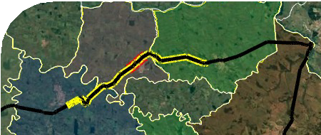
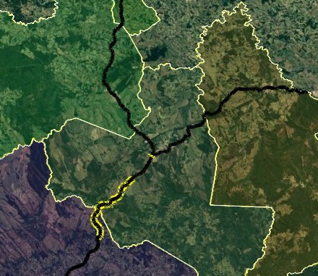
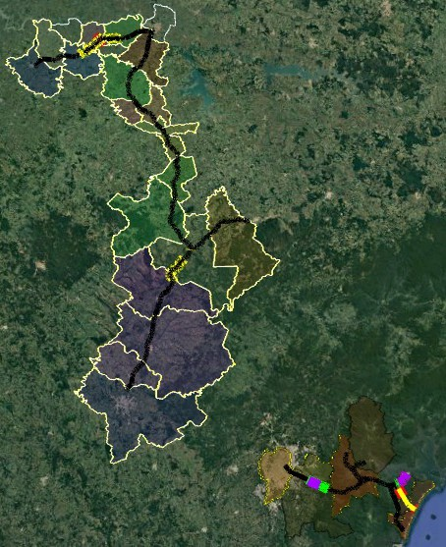
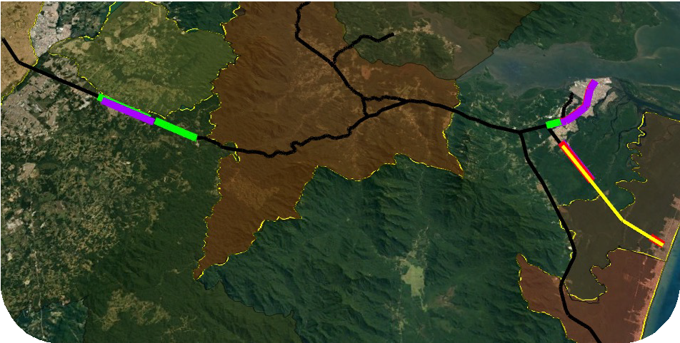
Melhorias em 127 km
Investimentos | 4º ano
Estruturas para ampliação de capacidade do sistema rodoviário
Andirá
Cambará
BR-369
Duplicação
PR-855
Bandeirantes
BR-153
Faixa Adicional
Santa Mariana
Jacarezinho
Via Marginal
Duplicação: 66,3 km
Dispositivos de Interconexão: 21
Ciclovia
BR-369 – km 22 ao km 52 - Cambará – Andirá – Bandeirantes
PR-092 – km 199 ao km 200 – Jaguariaíva
PR-151 – km 223 ao km 242 - Jaguariaíva – Piraí do Sul
PR-855 – km 00 ao km 03 – Bandeirantes
PR-407 – km 03 ao km 17 - Paranaguá – Pontal do Paraná
BR-369 - 06 estruturas - Cambará - Andirá – Bandeiras
PR-151 – 05 estruturas - Piraí do Sul - Jaguariaíva
PR-855 – 01 estrutura – Bandeirantes
BR-277 – 06 estruturas - S. J. Pinhais - Paranaguá
PR-407 – 03 estruturas - Pontal do Paraná
Arapoti
PR-092
PR-239
PR-151
Sengés
Faixa Adicional: 28,8 km
Passarelas: 04
Piraí do Sul
Jaguariaíva
BR-277 – km 04 ao km 06 – Paranaguá
BR-277 – km 64 ao km 68 – S. J. Pinhais
BR-369 = 03 – Andirá
PR-151 = 01 – Piraí do Sul
PR-411
PR-408
Vias Marginais: 32,3 km
Ciclovias: 29 km
Piraquara
Morretes
PR-804
BR-277
BR-277 – km 00 ao km 08 – Paranaguá
BR-277 – km 04 ao km 05 – Paranaguá
PR-407 – km 02 ao km 05 – Paranaguá
PR-407 – km 17 ao km 19 – Pontal do Paraná
BR-369 – km 36 ao km 39 – Andirá
BR-277 – km 00 ao km 08 – Paranaguá
BR-277 - km 60 ao km 68 - São José dos Pinhais
PR-407 - km 02 ao km 05 - Paranaguá
São José dos Pinhais
BR-277
PR-407
Paranaguá
Pontal P.
PR-508
Matinhos
Quilometragem: base SNV

Slide 15
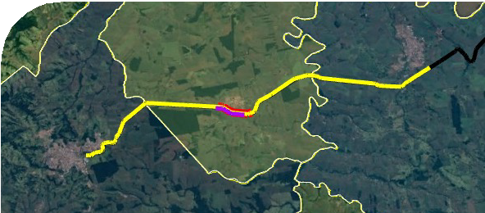
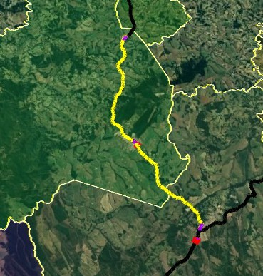
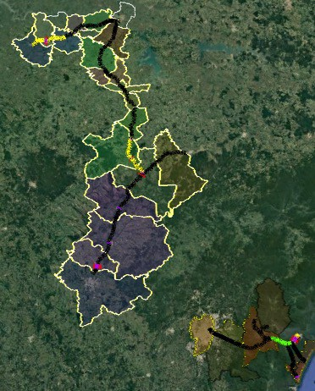
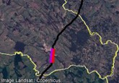
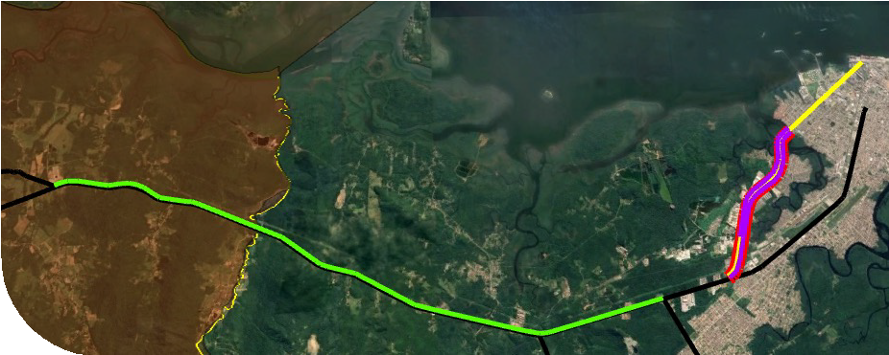
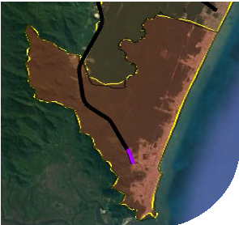
Melhorias em 131 km
Investimentos | 5º ano
Estruturas para ampliação de capacidade do sistema rodoviário
Duplicação: 47,2 km
Dispositivos de Interconexão: 21
Santa Mariana
Cornélio Procópio
Duplicação
PR-855
BR-369
Bandeirantes
Faixa Adicional
BR-277 – km 00 ao km 04 - Paranaguá
BR-369 – km 61 ao km 88 – Bandeir. – Sta. Marian - C. Procópio
PR-092 – km 200 ao km 238 - Jaguariaíva – Arapoti
PR-855 – km 03 ao km 08 – Bandeirantes
PR-407 – km 03 ao km 17 - Paranaguá – Pontal do Paraná
BR-369 - 06 estruturas - Bandeir. – Sta. Marian - C. Procópio
PR-151 – 13 estruturas - P. Sul – Jaguar – Castro – Carambeí – P. Grossa
PR-855 – 02 estruturas – Bandeirantes
BR-277 – 05 estruturas – Paranaguá - Morretes
PR-092 – 16 estruturas – Arapoti - Jaguariaíva
Via Marginal
Ciclovia
Faixa Adicional: 34,6 km
Arapoti
PR-092
Carambeí
Passarelas: 19
PR-151
BR-277 – km 06 ao km 23 – Paranaguá
BR-369 = 02 – Sta. Mariana – C. Procópio
PR-151 = 12 – Piraí do Sul – Castro
PR-855 = 01 – Bandeirantes
PR-092 = 04 - Arapoti
Jaguariaíva
Vias Marginais: 18,2 km
PR-151
BR-277 – km 00 ao km 04 – Paranaguá
BR-369 – km 72 ao km 74 – Sta. Mariana
PR-092 – km 217 ao km 218 – Arapoti
PR-151 – km 216 ao km 217 – Jaguariaíva
PR-151 – km 310 ao km 312 – Carambeí
Ciclovias: 19,9 km
Morretes
BR-277
Paranaguá
PR-508
BR-277 – km 00 ao km 04 – Paranaguá
BR-369 - km 73 ao km 75 – Sta. Mariana
PR-508 – km 28 ao km 29 - Matinhos
PR-092 – Jaguariaíva – Arapoti
PR-151 – Jaguariaíva – Piraí do Sul – Castro – Carambeí
Matinhos
BR-277
PR-407
PR-508
Quilometragem: base SNV

Slide 16
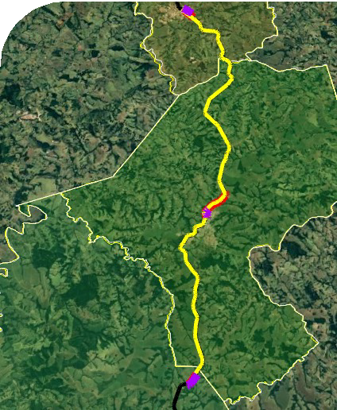
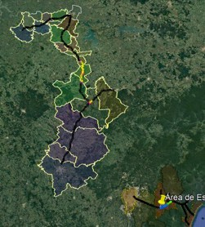
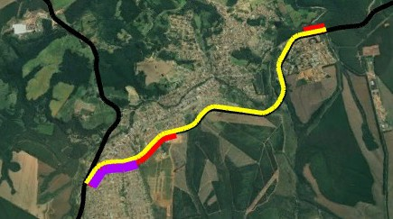
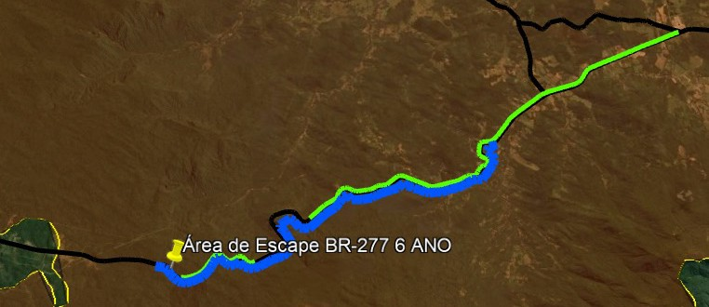
Melhorias em 120 km
Investimentos | 6º ano
Estruturas para ampliação de capacidade do sistema rodoviário
Duplicação: 47,2 km
Dispositivos de Interconexão: 14
Siq. Campos
Duplicação
PR-092 – km 238 ao km 279 – Siqueira Campos
Wenceslau Bráz – Arapoti
PR-151 – km 209 ao km 216 – Jaguariaíva
PR-092 - 10 estruturas - Arapoti – Wemc. Bráz – Siq. Campos
BR-277 – 03 estruturas - Morretes
PR-151 – 01 estrutura – Jaguariaíva
Wenceslau Bráz
Faixa Adicional
Via Marginal
Ciclovia
PR-092
Faixa Adicional: 33,8 km
Passarelas: 10
Arapoti
BR-277 – km 23 ao km 45 – Morretes
PR-151 = 03 – Jaguariaíva
PR-092 = 07 – Arapoti Wenc. Bráz – Siq. Campos
Vias Marginais: 9,8 km
Ciclovias: 4,2 km
Jaguariaíva
PR-092 – km 238 ao km 257 – Arapoti – Siq. Campos – W. Bráz
PR-151 – km 209 ao km 215 – Jaguariaíva
PR-092
PR-151
PR-092 – km 238 ao km 280 – Arapoti - Siq. Campos – W. Bráz
PR-151 - km 214 ao km 216 – Jaguariaíva
Iluminação de Trecho em Serra: 30 km
Área de Escape: 01
Morretes
BR-277
BR-277 – km 46 - Morretes
BR-277 – km 31 ao km 46 – Morretes
Quilometragem: base SNV

Slide 17
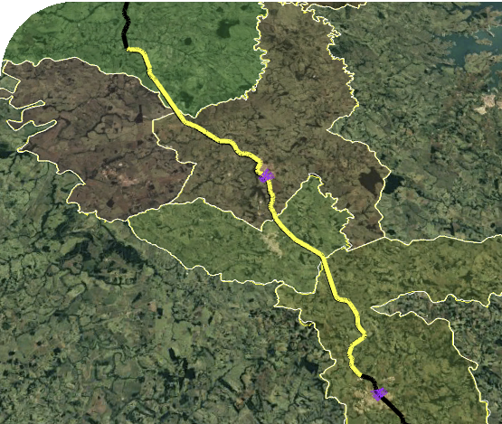
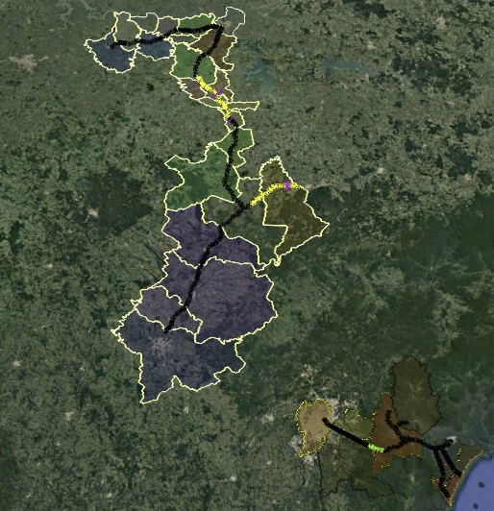
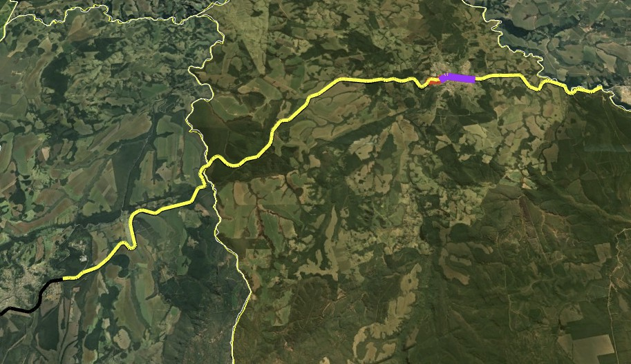
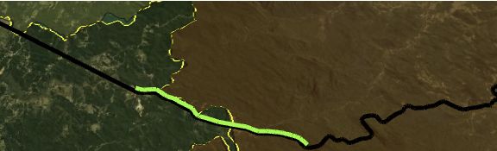
Melhorias em 103 km
Investimentos | 7º ano
Estruturas para ampliação de capacidade do sistema rodoviário
BR-153
St. Ant. da Platina
Duplicação: 89,5 km
Dispositivos de Interconexão: 24
Joaquim Távora
Duplicação
PR-092 – km 238 ao km 327 – Siqueira Campo – Quatiguá
- Joaquim Távora – Santo Antônio da Platina
PR-151 – km 176 ao km 209 – Sengés - Jaguariaíva
PR-239 – km 00 ao km 12 - Sengés
Quapirama
Faixa Adicional
PR-092 - 13 estruturas - Siqueira Campos – Quatiguá – Joaquim Távora – Santo Antônio da Platina
PR-151 – 07 estruturas - Jaguariaíva – Sengés
PR-239 – 03 estruturas – Sengés
BR-277 – 01 estrutura – São José dos Pinhais
Via Marginal
Quatigá
Ciclovia
PR-092
Siq. Campos
Faixa Adicional: 9,7 km
Passarelas: 09
BR-277 – km 45 ao km 54 – São José dos Pinhais
PR-092 = 06 – Siq. Campos – QuatigUá – J. Távora
PR-239 = 02 – Sengés
PR-151 = 01 – Sengés
PR-239
Jaguariaíva
PR-151
Sengés
Vias Marginais: 32,3 km
Ciclovias: 3,7 km
PR-151 – km 176 ao km 177 – Sengés
PR-239 – km 09 ao km 12 – Sengés
Piraquara
PR-092 – km 280 ao km 281 – Siq. Campos
PR-092 - km 305 ao km 306 – J. Távora
PR-239 – km 09 ao km 12 - Sengés
Morretes
S. J. Pinhais
BR-277
Quilometragem: base SNV

Slide 18
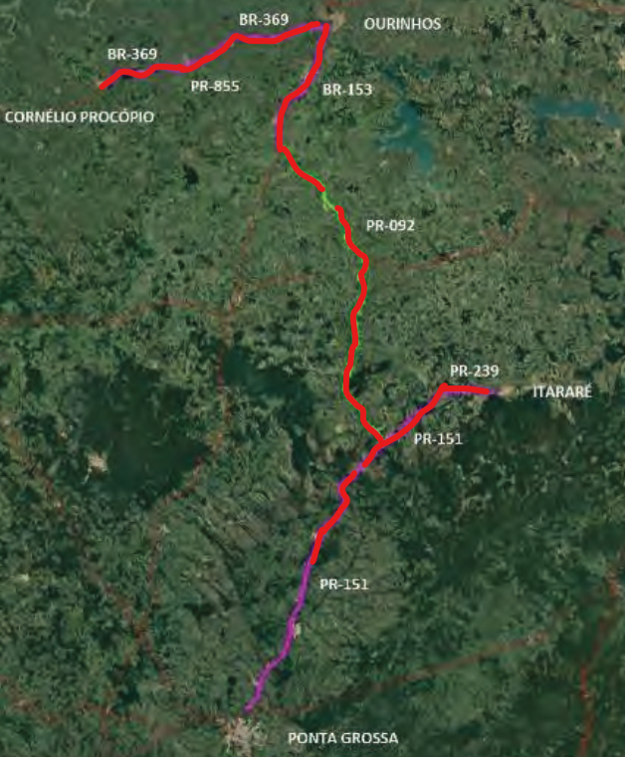
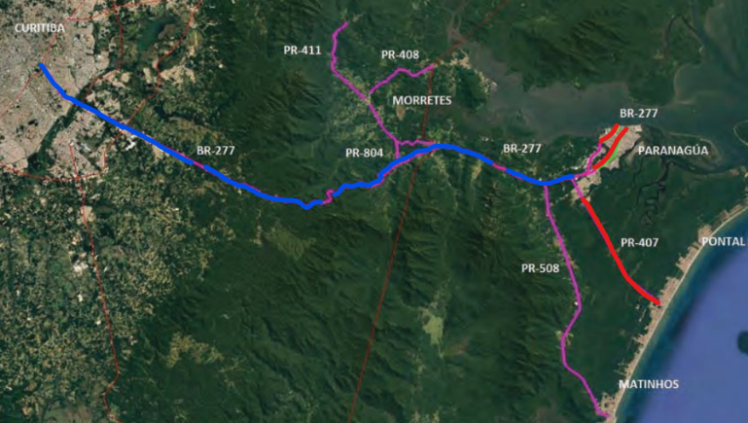
INVESTIMENTOS DA CONCESSIONÁRIA
Estruturas para ampliação de capacidade do sistema rodoviário
3º AO 7º ANO
Trecho Norte
Trecho Sul
QUADRO RESUMO – Pistas de Rolamento
DESCRIÇÃO Atual 8º Ano
SIMPLES
395
45
DUPLA
210
560
Melhorias em
592km
Segmento de duplicação
Segmento de Faixas Adicionais (BR-277)

Slide 19

Todos Usuários
Estrutura Tarifária
5%
de desconto
Desconto Básico de Tarifa (DBT): 5% para todos os usuários que utilizam sistema de cobrança eletrônica AVI/TAG
Isenção de tarifas para motocicletas
Desconto de Usuário Frequente (DUF): Desconto progressivo para categoria de veículos de passeio até a 30ª passagem por sentindo por praça dentro do mesmo mês, com utilização de TAG/AVI
Para todos os usuários com AVI/TAG
DUF
Jacarezinho
São José dos Pinhais
75%
56 %
de desconto
de desconto
com utilização de 30 passagens por sentido dentro do mês na praça de Jacarezinho com TAG/AVI.
com utilização de 30 passagens por sentido dentro do mês na praça de São Jose dos Pinhais com TAG/AVI.

Slide 20

EPR LITORAL PIONEIRO
Link de acesso ao CONTRATO DE CONCESSÃO e demais documentos na ANTT

Slide 21

Futuro em movimento

